Slide 1
InfraWorks Kft.
Vállalati Hálózattervezés és Megvalósítás
Cisco Packet Tracer
VLAN + OSPF
HSRP + LACP
ASA Firewall
VPN + NAT
Debian + Windows Server
Tóth Richárd | Schäfer Kristóf
Apáczai Csere János Technikum és Kollégium | Dombóvár | 2026
Notes:
Bemutató (Richárd)
"Jó napot kívánok! Tóth Richárd vagyok, a társam pedig Schäfer Kristóf. Engedjék meg, hogy bemutassuk az InfraWorks Kft. projektet. Egy fiktív vállalat számára terveztünk és építettünk fel egy teljes hálózati infrastruktúrát a nulláról, Cisco Packet Tracer és VirtualBox segítségével. A mai alkalommal szemléltetjük a tervezési elveinket, a választott technológiákat és a rendszer stabilitását."

Slide 2
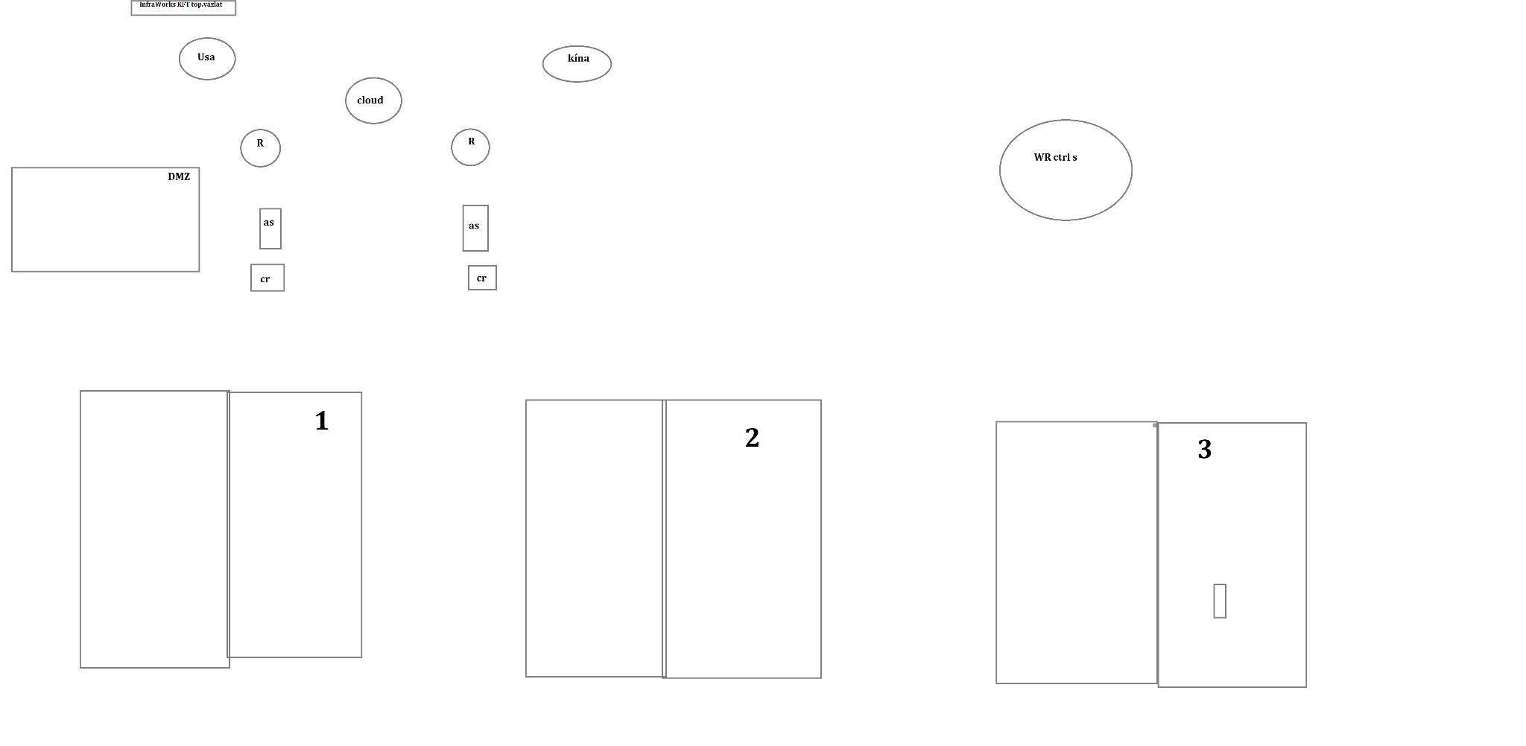
Projektáttekintés
A Probléma
Korai Tervezési Vázlat
Az InfraWorks Kft.-nek teljes, biztonságos, vállalati szintű hálózatot kellett kiépíteni a nulláról — 3 emeletet, 6 részleget, távoli irodákat és szerverinfrastruktúrát lefedve.
Célok
Skálázható 3 szintű hierarchikus architektúra
Teljes VLAN szegmentálás részlegenként
Kettős ISP + nincs egyetlen meghibásodási pont
ASA Tűzfal, ACL, csak SSH-s kezelés
IPv4 + IPv6 kettős verem
Linux + Windows Server infrastruktúra
Csapat
Tóth Richárd — PM, Hálózatépítés, Videó, Szerverek
Schäfer Kristóf — Hálózattervezés, Tesztelés, Hibajelentések, Dokumentáció
Notes:
2. DIA — A PROJEKT ÁTTEKINTÉSE (Kristóf)
"A munka során egy teljesen üres lapról indultunk. A célunk egy komplex vállalati környezet szimulálása volt: három emelettel, hat részleggel, valamint USA-beli és kínai távoli irodákkal. Külön kiemelném a DMZ zónát, amely elszigeteli a nyilvános szervereket a belső hálózattól, így nyújtva extra védelmet. Itt láthatják az első “kézi” vázlatunkat: mielőtt bármilyen szoftveres munkához láttunk volna, a paint segítségével fektettük le a hálózat logikai alapjait."

Slide 3
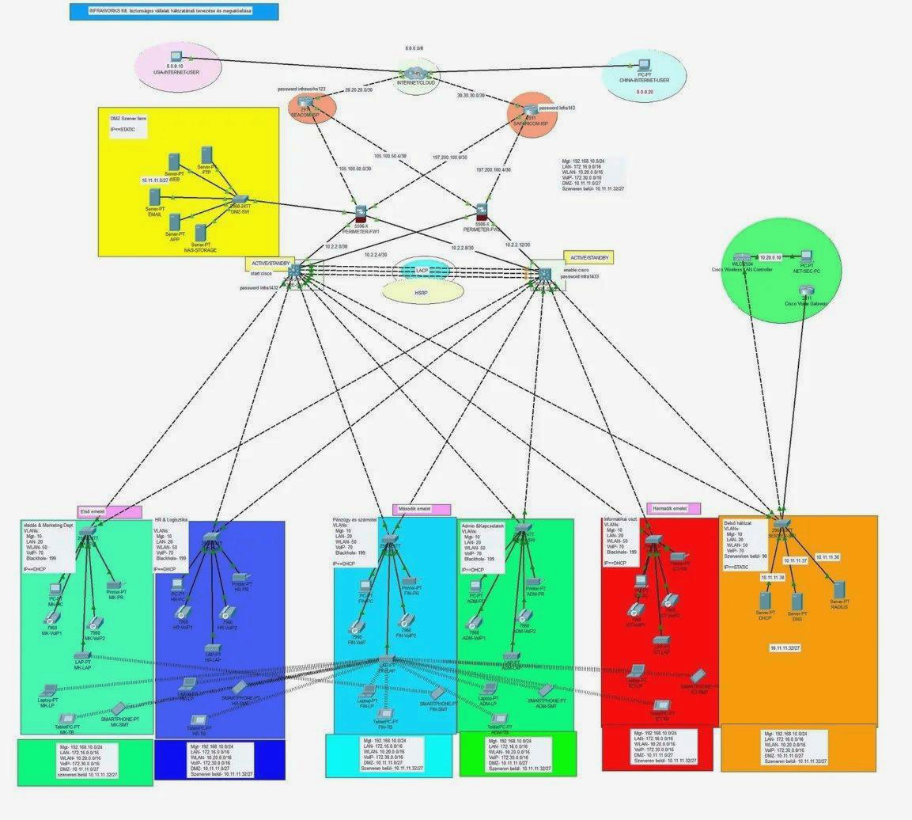
Hálózati Topológia — Cisco Packet Tracer
Internet + 2 ISP
SEACOM + SAFARICOM
Perimeter
2x ASA 5506-X Tűzfal (Aktív/Készenléti)
Mag-kapcsolók
CORE-SW1 + CORE-SW2 (HSRP + LACP)
Részlegek (3 emelet)
5 részleg + szerverterem
Távoli Irodák
USA (8.8.0.0) + Kína (8.9.0.20)
Notes:
3. DIA – TOPOLÓGIA (Richard)
"Hálózatunk felépítésénél az iparági szabványnak megfelelő háromszintű hierarchiát követtük a maximális üzembiztonság érdekében.
Internetkapcsolat: Két független szolgáltatót alkalmazunk. Amennyiben az egyiknél hiba lépne fel, a forgalom automatikusan átirányítódik a másikra, így a cég sosem marad internet nélkül.
Tűzfalvédelem: Két Cisco ASA 5506-x eszköz dolgozik aktív-készenléti módban. Ez a dupla védelem garantálja, hogy hardverhiba esetén is zavartalan maradjon a biztonsági szűrés.
Maghálózat: A rendszer gerincét két központi switch alkotja, melyeket EtherChannel technológiával kötöttünk össze. Ez több fizikai kábelt von össze egyetlen nagy sebességű csatornává.
Távoli elérés: Az irodák közötti kapcsolatot WAN technológiával biztosítottuk."

Slide 4
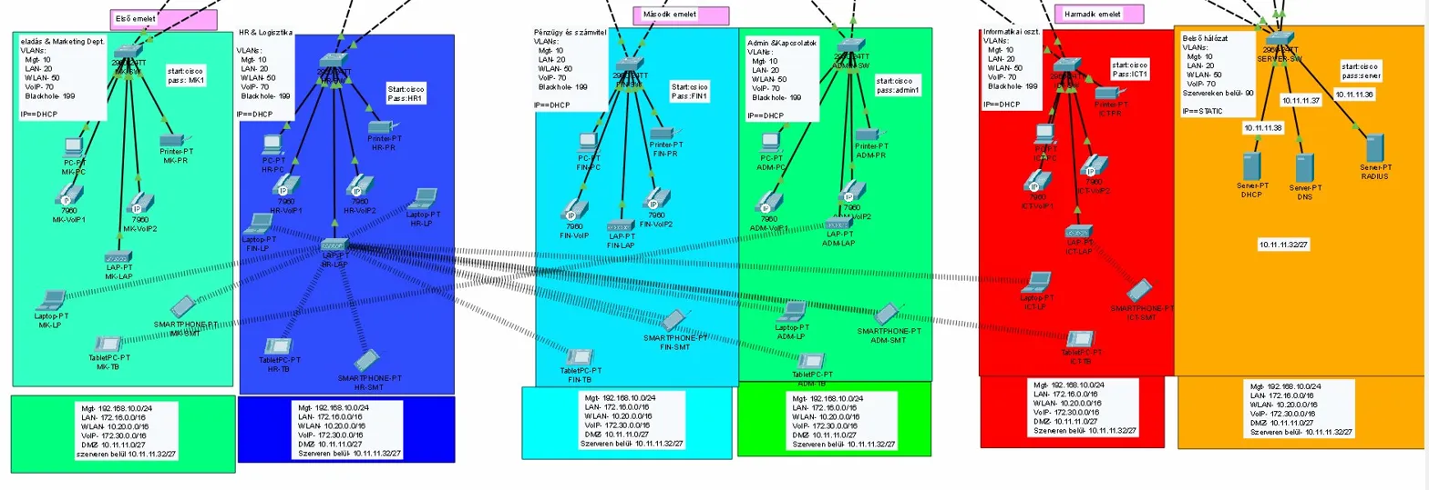
Részleg Elrendezés — 3 Emelet
1. emelet
2. emelet
3. emelet
Értékesítés & Marketing | HR & Logisztika
Pénzügy | Admin & Kapcsolatok
IT Részleg | Szerverterem
Notes:
SLIDE 4 — FLOOR DETAIL (Kristóf)
"Ezen a dián az emeletek belső elosztása látható. Minden részleg saját szegmenst kapott, de az eszközpark egységes maradt. Az IP-címek kiosztását a DHCP protokoll végzi automatikusan – ez nagyban megkönnyíti az új eszközök csatlakoztatását. A szerverteremben azonban statikus, azaz fix címeket használunk, hogy a szerverek elérhetősége állandó és megbízható legyen minden felhasználó számára."
A képen látható bekötések a szimuláció korlátai miatt helyenként eltérnek a megszokottól, ezek a működés szemléltetését szolgálják. Kérjük, a diát működési térképként értelmezzék – a valós kivitelezés természetesen szabványos kábelezés szerint történik.

Slide 5
VLAN Szegmentálás
VLAN
Név
IPv4
IPv6
Cél
Szín
10
Menedzsment
192.168.10.0/24
2001:db8:10::/64
Switch/router kezelés — csak IT részleg
20
LAN (Vezetékes)
172.16.0.0/16
2001:db8:20::/64
Összes vezetékes munkaállomás
50
WLAN (WiFi)
10.20.0.0/16
—
Vezeték nélküli eszközök (WLC kezelt)
70
VoIP
172.30.0.0/16
—
Cisco 7900 IP telefonok — QoS elsőbbség
90
Szerverek
10.11.11.32/27
2001:db8:90::/64
Belső szerverek — csak statikus IP
199
Fekete lyuk
—
—
Nem használt portok — biztonsági izoláció
Notes:
5. DIA – VLAN-ok (Richard)
A VLAN-ok, vagyis virtuális hálózatok segítségével logikailag választottuk szét a részlegeket. Ez azt jelenti, hogy bár az eszközök közös kábeleken osztoznak, az adatok nem keverednek:
Elkülönítettük az IT-menedzsment, az irodai munkaállomások és a WiFi forgalmát.
A hangalapú telefonálás (VoIP) kiemelt prioritást kapott, hogy a hívások minősége terhelés alatt se romoljon.
A biztonság érdekében a használaton kívüli csatlakozókat lezártuk, így illetéktelenek nem tudnak hozzáférni a hálózathoz."

Slide 6
Redundancia & Magas Rendelkezésre Állás
6 független réteg — ha bármely komponens meghibásodik, a hálózat megszakítás nélkül működik tovább
Kettős ISP
SEACOM + SAFARICOM
Két független internetszolgáltató. Ha az egyik meghibásodik, automatikusan átvált a másikra.
HSRP
110 / 100 prioritás
CORE-SW1 aktív, CORE-SW2 készenléti. Feladatátvétel tesztelve: 2,1 másodperc, 2 csomag elveszett.
EtherChannel
LACP
Mag-kapcsolók több linkkel összekötve — nagyobb sávszélesség és link-redundancia.
Tűzfal HA
ASA Active/Standby
Két Cisco ASA 5506-X. Ha az aktív meghibásodik, a készenléti azonnal átveszi — kapcsolatok nem szakadnak meg.
WiFi Redundancia
Dual AP + WLC
Minden részlegnek 2 AP-ja van WLC által kezelve. Automatikus terheléselosztás és feladatátvétel.
STP
Feszítőfa
Megakadályozza a 2. rétegű hurkokat. PVST+ VLAN-onként. Gyors konvergencia engedélyezve.
Notes:
6. DIA – REDUNDANCIA (Közös)
"Rendszerünket úgynevezett redundanciával tettük golyóállóvá, ami azt jelenti, hogy nincsenek kritikus hibapontok. Hat különböző szinten biztosítottuk a folyamatosságot:
Ha egy kábel elszakad vagy egy eszköz meghibásodik, a tartalék rendszerek (mint a HSRP protokoll) azonnal, 2,1 másodpercen belül átveszik az irányítást.
A felhasználók ebből a váltásból semmit sem érzékelnek, a munka zavartalanul folytatódhat."

Slide 7
Biztonsági Architektúra
Mélységi védelem — 6 független biztonsági réteg. A támadónak mindegyiken át kell törnie a belső erőforrások eléréséhez.
ASA Firewall — Perimeter Defense
Internet / DMZ / Belső zónák. Állapotkövető csomagvizsgálat. Zónaalapú szabályok.
DMZ Zone — Public Szerverek Isolated
Web, FTP, DNS, Email a DMZ-ben. Nincs közvetlen útvonal: DMZ-ből a belső LAN-ra.
ACL — Access Control Lists
VTY kezelés: csak 192.168.10.0/24. ACL 100/101 a határinterfészeken. Minden más tiltva.
Password Policy — service password-encryption
Enable secret (MD5) minden eszközön. MOTD banner: JOGOSULATLAN HOZZÁFÉRÉS TILOS. Konzol + VTY védett.
SSH v2 Only — No Telnet
Telnet teljesen letiltva. RSA 1024 bites kulcs. Felhasználónév + titkosított jelszó szükséges mindenhol.
VLAN 199 Fekete lyuk — Port Security
Az összes nem használt switch-port VLAN 199-hez rendelve. MAC korlát: max 2 portonként. Megszegés esetén: leállítás.
Notes:
7. DIA – BIZTONSÁG (Kristóf)
"A biztonsági stratégiánk a 'mélységi védelem' elvére épül:
A tűzfal szigorú zónákra osztja a hálózatot, ellenőrizve minden bejövő adatcsomagot.
A hálózati eszközök eléréséhez kizárólag titkosított SSH kapcsolatot engedélyezünk, így a jelszavak nem lophatók el a hálózatról.
Minden csatlakozási ponton korlátoztuk az engedélyezett eszközök számát, megelőzve az idegen gépek belépését."

Slide 8
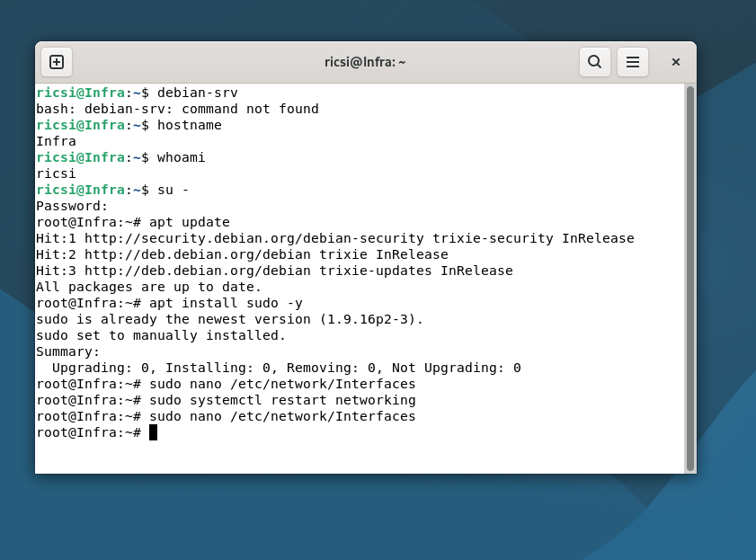
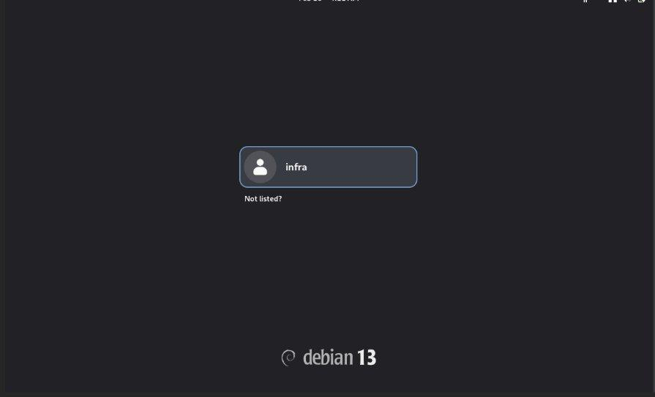
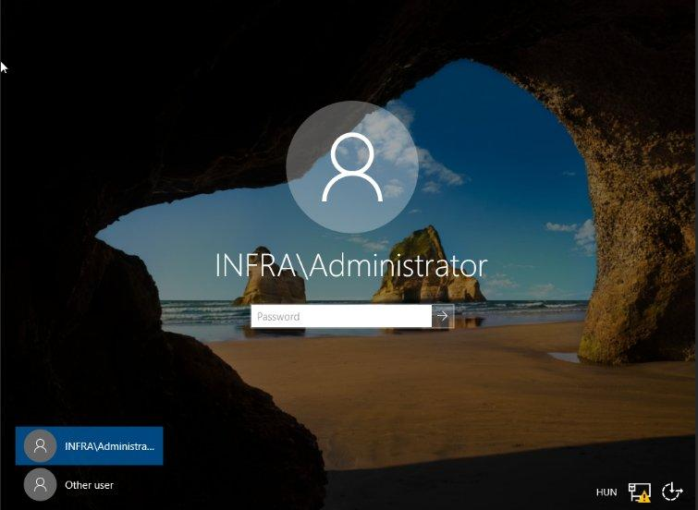
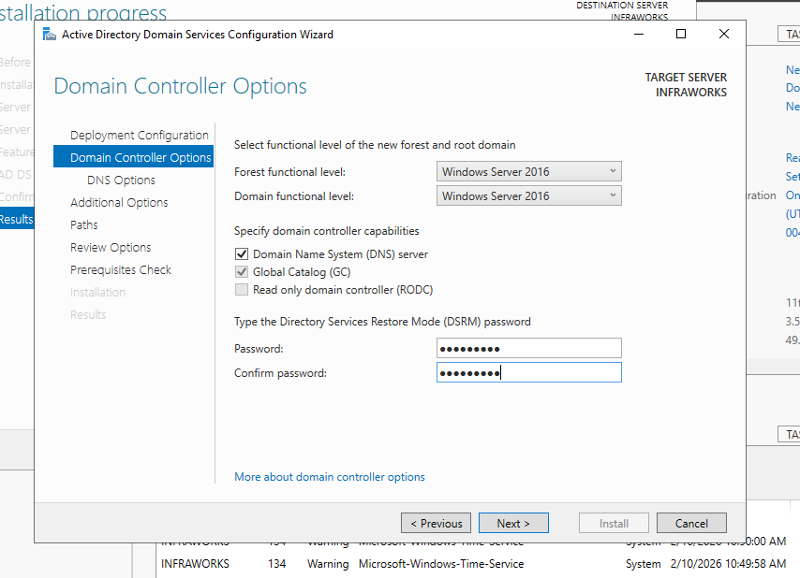
Szerverinfrastruktúra
Debian Linux 12 (Bookworm)
Windows Server 2019
IP: 10.0.2.10 | VirtualBox NAT Hálózat
IP: 10.0.2.20 | infraworks.local tartomány
Apache Webszerver — HTTP (80) + HTTPS (443)
Active Directory Tartományi Szolgáltatások (infraworks.local)
Samba Fájlmegosztás (Linux - Windows között)
DNS + DHCP (készlet: 10.0.2.100–200)
Cron automatikus mentés — naponta 02:00
Fájlmegosztások: HR / FIN / ICT / Publikus_megosztás
Statikus IP, UFW tűzfal, SSH távoli hozzáférés
Nyomtatószerver + napi Windows Server mentés
Notes:
8.DIA – SZERVEREK (Kristóf)
"A virtuális térben valódi szerver-infrastruktúrát is működtetünk:
Debian Linux alatt futtatjuk a webszervert és a fájlmegosztást, melyekről minden éjjel automatikus biztonsági mentés készül.
Windows Server 2019 környezetben kezeljük a jogosultságokat és a központi nyomtatást. A két rendszer egy közös, védett NAT-hálózaton keresztül kommunikál, biztosítva a rugalmasságot és a biztonságot."

Slide 9
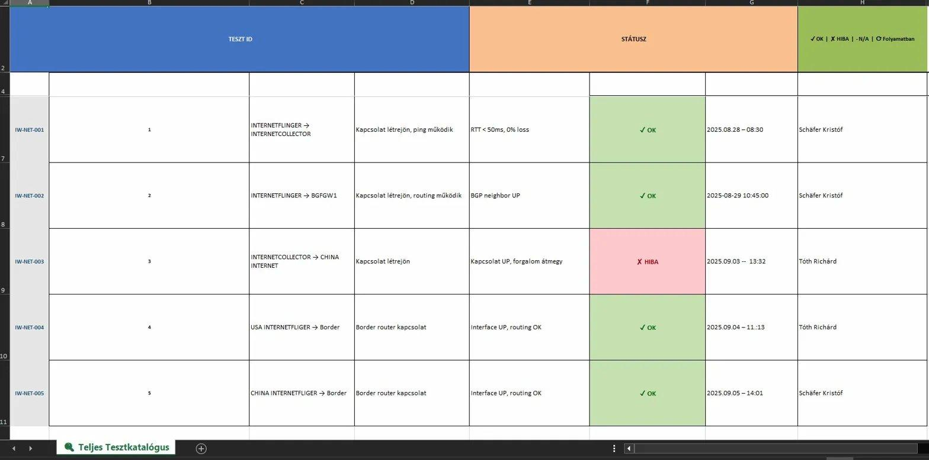
Tesztelés & Hibajelentések
97
88
9
9
Tesztesetek
Sikeres
Talált Hibák
Javított Hibák
Kiválasztott Hibajelentések
BUG #001
BGP munkamenet sikertelen — társ nincs konfigurálva. Javítva: BGP + ACL konfiguráció korrigálva.
BUG #002
Fa0/8 port LE — kábelhiba. Javítva: kábel cserélve.
BUG #004
DHCP időtúllépés — készlet 95%-ban teli. Javítva: címtartomány bővítve.
BUG #006
HSRP VLAN 30 — mindkét prioritás 100. Javítva: 110/100-ra állítva.
BUG #007
BGP társ Aktív állapotban ragadt — tűzfal blokkolta a TCP 179-et. Javítva: ACL frissítve.
BUG #009
NAT készlet hiba — hiányzó ACL hivatkozás. Javítva: access-list 1 hozzáadva.
Notes:
9. DIA – TESZTELÉS (Kristóf)
"A hálózat megbízhatóságát 97 egyedi tesztesettel igazoltuk. Szimuláltunk eszközhibákat, kábelszakadásokat és hálózati túlterhelést is. Bár az első körben 9 hibát regisztráltunk, ezeket maradéktalanul javítottuk és dokumentáltuk. Így kijelenthetjük, hogy a rendszerünk éles körülmények között is megállja a helyét."

Slide 10
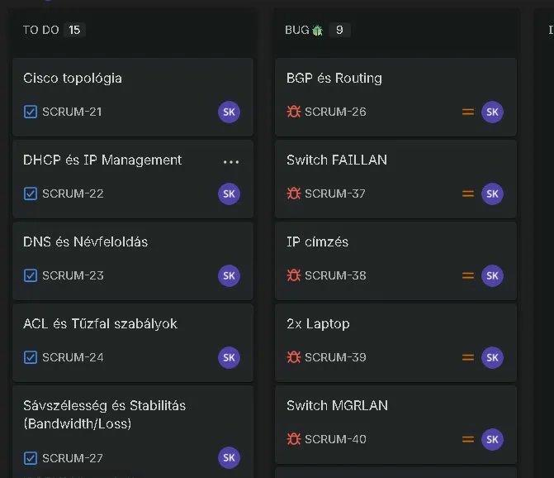
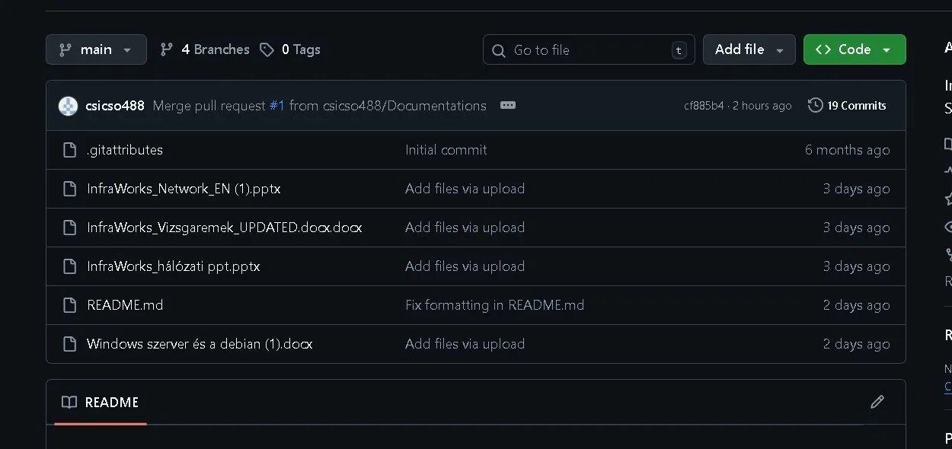
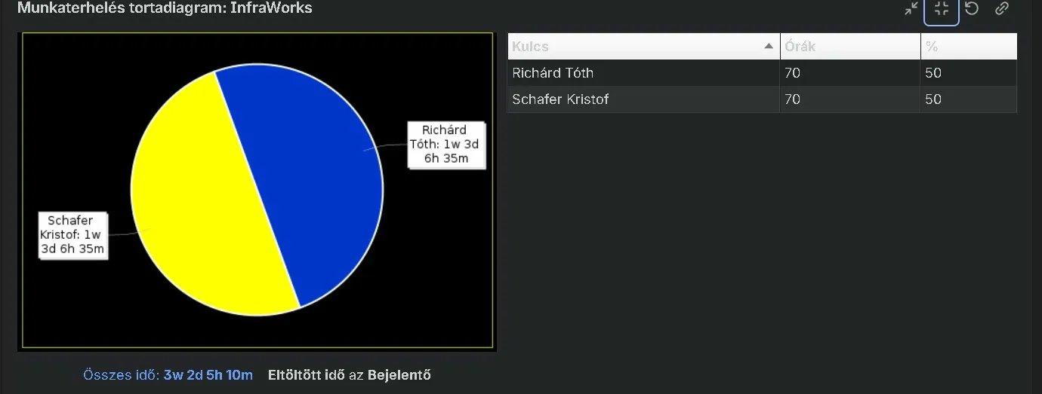
Git & Jira — Project Menedzsment
Jira Scrum Tábla
Munkaterhelés Elosztás
GitHub Tároló
Tóth Richárd: 70ó (50%)
Schäfer Kristóf: 70ó (50%)
Összesen: 3 hét 2 nap 5 óra 10 perc
19 commit | 4 ág
Hogyan használtuk ezeket az eszközöket:
JIRA: Sprint-alapú munkafolyamat (2 hetes sprintek). Minden feladat nyomon követve Teendőtől Kész állapotig. Hibajelentések teszteset azonosítóhoz kapcsolva (IW-NET-xxx).
GIT: Minden switch/router konfiguráció commitolva befejezés után. Ágaztatás funkciónként. 19 commit összesen. Teljes visszaállítási képesség ha egy változtatás hibát okoz.
Notes:
10. DIA – PROJEKTMANAGEMENT (Richard)
"A projekt során professzionális módszertanokat alkalmaztunk. A feladatokat JIRA környezetben, két-hetes ciklusokban (sprintekben) menedzseltük, a technikai beállításokat pedig GitHub-on verzióztuk. Ez lehetővé tette számunkra, hogy bármikor visszakövethessük a változtatásokat és garantáljuk a kód integritását. Összesen 140 munkaórát fektettünk a megvalósításba."

Slide 11
Jövőbeli Fejlesztési Tervek
A hálózat skálázhatóra épített — 7 tervezett fejlesztési irány
RÖVID TÁVON
HOSSZÚ TÁVON
Wi-Fi 6 / 5G
Vezeték nélküli infrastruktúra fejlesztése magasabb eszközsűrűséghez és gyorsabb sebességekhez.
MI Biztonság
Automatizált fenyegetésészlelés és incidenskezelés gépi tanulás segítségével.
Teljes IPv6
A maradék IPv4 címek cseréje IPv6-ra az összes VLAN-ban. Kettős verem már fut.
Zéró Bizalom
Azonosságalapú hozzáférési modell — minden felhasználó és eszköz ellenőrzése hozzáférés megadása előtt.
SNMP Megfigyelés
Nagios vagy Zabbix irányítópult valós idejű hálózategészség-figyeléshez.
IoT Támogatás
Okos érzékelők, automatizált világítás, ipari folyamatautomatizálási hálózati integráció.
Dinamikus NAT/PAT
Statikus NAT cseréje dinamikus PAT-ra — jobban skálázható ahogy az ügyfélszám nő.
Foundation already supports this: Dual-stack IPv4+IPv6 running, modular 3-tier hierarchy, VLAN segmentation, and Git version control all make future upgrades straightforward.
Notes:
11. DIA — JÖVŐBELI TERVEK (Közös)
„Az InfraWorks infrastruktúrája jövőbiztos. Terveink között szerepel a teljes IPv6 migráció, az AI-alapú fenyegetésészlelés integrálása, valamint a Zero Trust modell bevezetése. Ehhez jelenleg stratégiai partnereket és kezdőtőkét keresünk, hogy a rendszert piacképes szolgáltatássá fejlesszük és skálázhatóan bevezessük.”

Slide 12
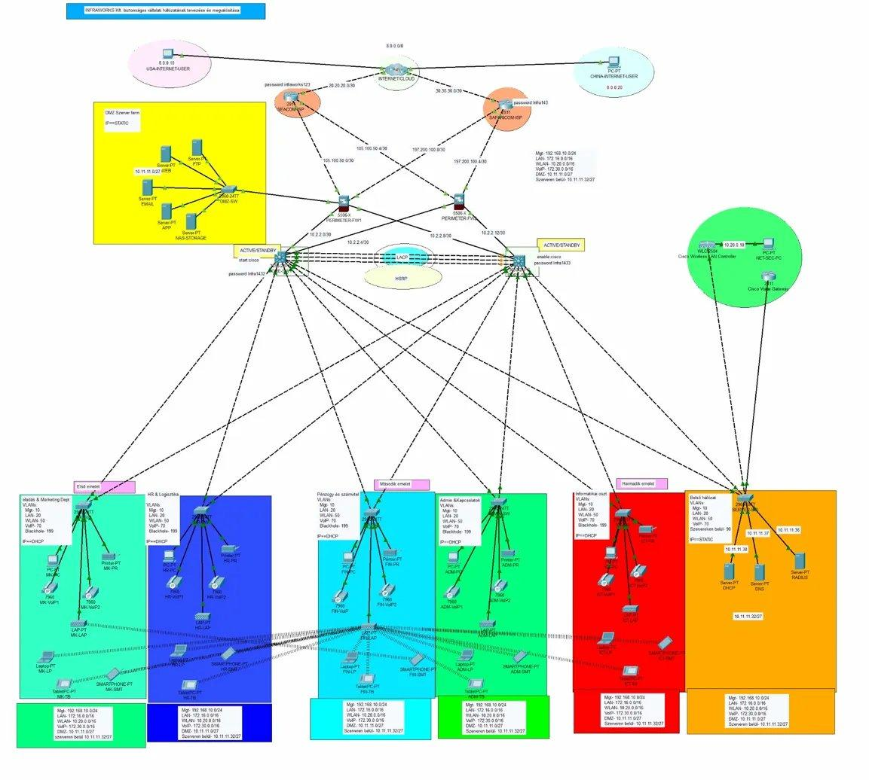
Összefoglalás
3 helyszínes vállalati hálózat — Cisco Packet Tracer
6 VLAN + OSPF / OSPFv3 útválasztás (IPv4 + IPv6)
Kettős ISP + HSRP + EtherChannel
Cisco ASA 5506-X Tűzfal HA + DMZ server farm
VPN + NAT/PAT (Statikus + Dinamikus + PAT túlterhelés)
Cisco WLC — centralizált WiFi kezelés
Debian Linux 12: Apache, Samba, cron mentés
Windows Server 2019: AD, DNS, DHCP, megosztások, nyomtatás
97 teszteset — 9 hiba találva és javítva
Git verziókezelés + Jira Scrum (2 hetes sprintek)
Tóth Richárd | Schäfer Kristóf
Notes:
12. DIA — ÖSSZEFOGLALÁS (Közös)
"Összegzésként elmondhatjuk: egy olyan modern, nemzetközi szabványoknak megfelelő hálózatot hoztunk létre, amely stabil, biztonságos és kiválóan skálázható. Köszönjük megtisztelő figyelmüket,

Slide 13
KÖSZÖNJÜK A FIGYELMET!

